Slide 1

Алгебра 7 клас
Додавання і віднімання многочленів.
Notes:
Оригинальные шаблоны для презентаций: https://presentation-creation.ru/powerpoint-templates.html
Бесплатно и без регистрации.

Slide 2


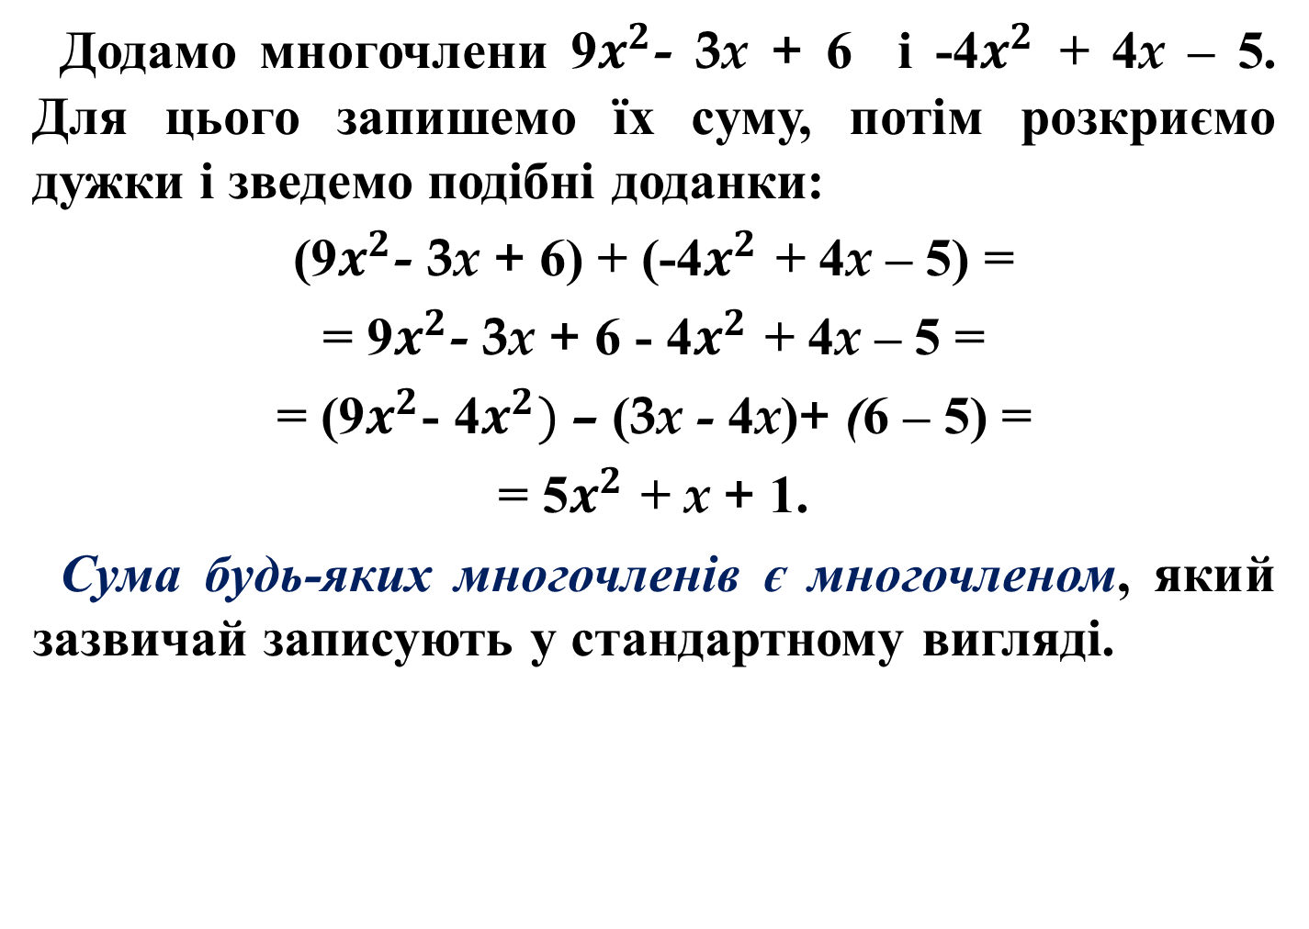
Додамо многочлени 9$x^{2}$- 3x + 6 і -4$x^{2}$ + 4x – 5. Для цього запишемо їх суму, потім розкриємо дужки і зведемо подібні доданки:
(9$x^{2}$- 3x + 6) + (-4$x^{2}$ + 4x – 5) =
= 9$x^{2}$- 3x + 6 - 4$x^{2}$ + 4x – 5 =
= (9$x^{2}$- 4$x^{2})$– (3x - 4x)+ (6 – 5) =
= 5$x^{2}$ + x + 1.
Сума будь-якихмногочленів є многочленом, якийзазвичайзаписують у стандартному вигляді.
Філія Яцьковицька З0Ш І-ІІ ступенів
Notes:
Оригинальные шаблоны для презентаций: https://presentation-creation.ru/powerpoint-templates.html
Бесплатно и без регистрации.

Slide 3

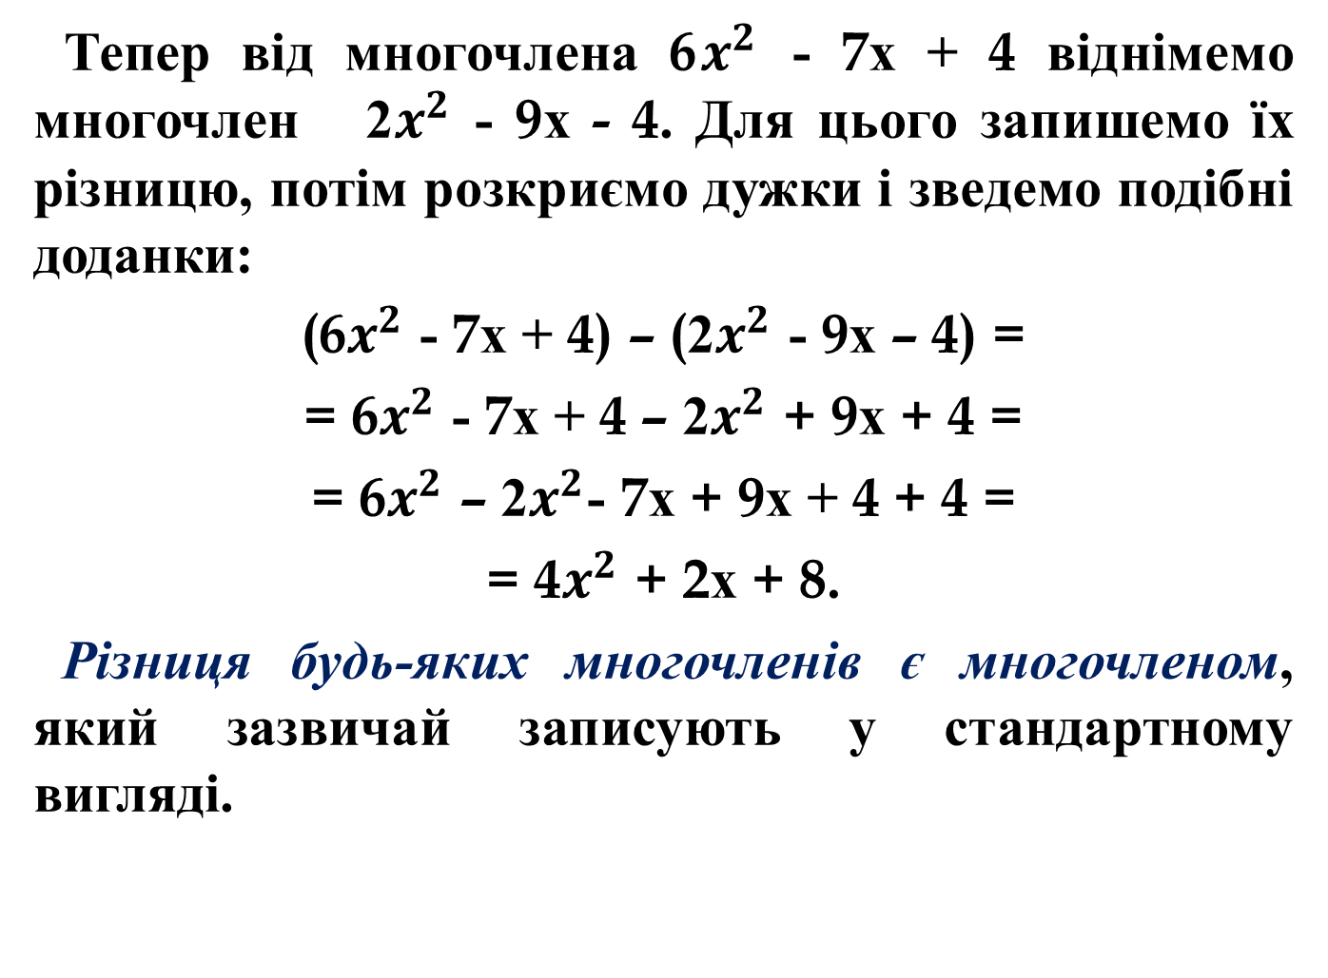
Тепервід многочлена 6$x^{2}$ - 7х + 4віднімемомногочлен 2$x^{2}$- 9х - 4. Для цьогозапишемоїхрізницю, потімрозкриємо дужки і зведемоподібнідоданки:
(6$x^{2}$ - 7х + 4) –(2$x^{2}$ - 9х – 4) =
=6$x^{2}$ - 7х + 4 –2$x^{2}$+9х + 4 =
= 6$x^{2}$ – 2$x^{2}$- 7х + 9х + 4 + 4 =
= 4$x^{2}$+2х + 8.
Різницябудь-якихмногочленів є многочленом, якийзазвичайзаписують у стандартному вигляді.
Філія Яцьковицька З0Ш І-ІІ ступенів
Notes:
Оригинальные шаблоны для презентаций: https://presentation-creation.ru/powerpoint-templates.html
Бесплатно и без регистрации.

Slide 4

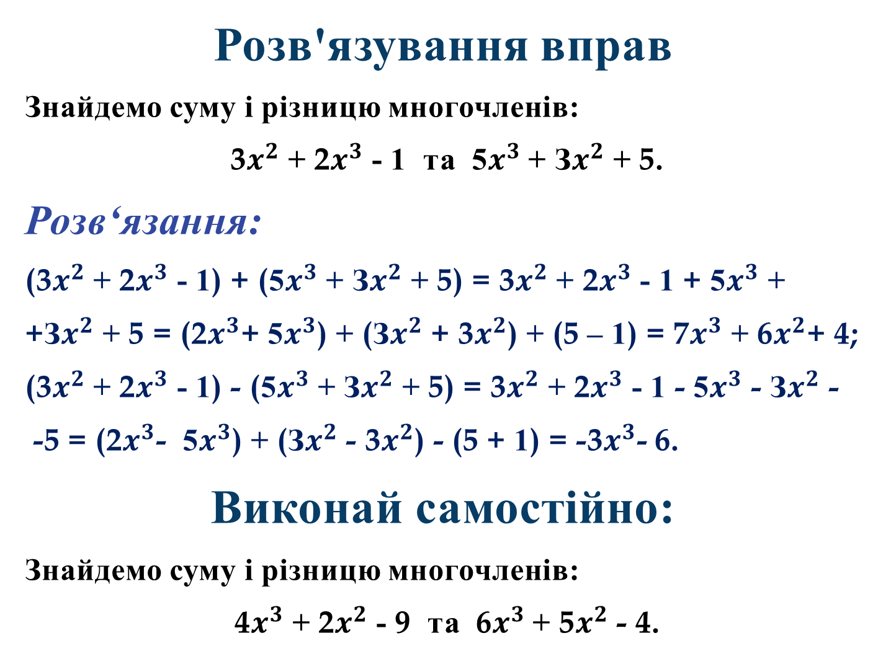
Розв'язування вправ
Знайдемо суму і різницю многочленів:
3$x^{2}$+ 2$x^{3}$- 1 та 5$x^{3}$+ З$x^{2}$ + 5.
Розв‘язання:
(3$x^{2}$ + 2$x^{3}$ - 1)+(5$x^{3}$ + З$x^{2}$ + 5) = 3$x^{2}$ + 2$x^{3}$ - 1+5$x^{3}$ +
+З$x^{2}$ + 5 = (2$x^{3}$+ 5$x^{3}$)+ (З$x^{2}$ + 3$x^{2}$) + (5 – 1) = 7$x^{3}$ + 6$x^{2}$+ 4;
(3$x^{2}$ + 2$x^{3}$ - 1) - (5$x^{3}$ + З$x^{2}$ + 5) = 3$x^{2}$ + 2$x^{3}$ - 1 -5$x^{3}$- З$x^{2}$-
-5 = (2$x^{3}$- 5$x^{3}$) + (З$x^{2}$- 3$x^{2}$)-(5 +1) = -3$x^{3}$-6.
Виконай самостійно:
Знайдемо суму і різницю многочленів:
4$x^{3}$ + 2$x^{2}$ - 9та 6$x^{3}$ + 5$x^{2}$- 4.
Філія Яцьковицька З0Ш І-ІІ ступенів
Notes:
Оригинальные шаблоны для презентаций: https://presentation-creation.ru/powerpoint-templates.html
Бесплатно и без регистрации.

Slide 5
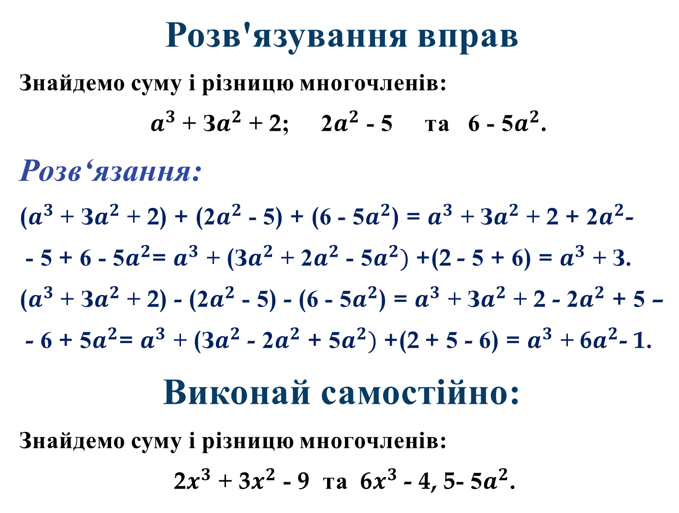
Розв'язування вправ
Знайдемо суму і різницю многочленів:
$a^{3}$+ З$a^{2}$+ 2; 2$a^{2}$- 5 та 6 - 5$a^{2}$.
Розв‘язання:
($a^{3}$ + З$a^{2}$ + 2) + (2$a^{2}$ - 5) + (6 - 5$a^{2}$)= $a^{3}$ + З$a^{2}$ + 2 + 2$a^{2}$-
- 5+ 6 - 5$a^{2}$= $a^{3}$ + (З$a^{2}$ + 2$a^{2}$ - 5$a^{2})$+(2 -5 + 6)= $a^{3}$ + З.
($a^{3}$ + З$a^{2}$ + 2) - (2$a^{2}$ - 5) - (6 - 5$a^{2}$) = $a^{3}$ + З$a^{2}$ + 2 - 2$a^{2}$+5–
- 6 + 5$a^{2}$= $a^{3}$ + (З$a^{2}$-2$a^{2}$+5$a^{2})$+(2 +5 -6) = $a^{3}$+6$a^{2}$-1.
Виконай самостійно:
Знайдемо суму і різницю многочленів:
2$x^{3}$ + 3$x^{2}$ - 9та 6$x^{3}$- 4, 5- 5$a^{2}$.
Філія Яцьковицька З0Ш І-ІІ ступенів
Notes:
Оригинальные шаблоны для презентаций: https://presentation-creation.ru/powerpoint-templates.html
Бесплатно и без регистрации.

Slide 6

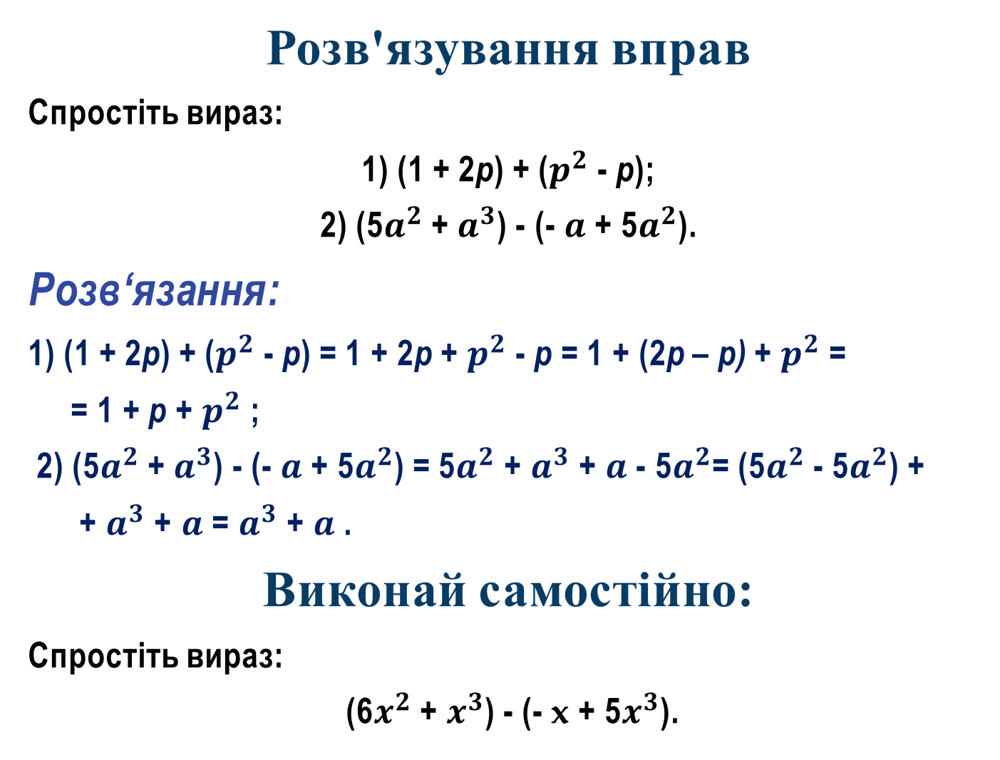
Розв'язування вправ
Спростітьвираз:
1) (1 + 2p) + ($p^{2}$- p);
2) (5$a^{2}$+ $a^{3}$) - (-$a$+ 5$a^{2}$).
Розв‘язання:
1) (1 + 2p) + ($p^{2}$ - p) = 1 + 2p+ $p^{2}$ - p = 1 + (2p– p)+ $p^{2}$ =
= 1 + p+ $p^{2}$;
2) (5$a^{2}$ + $a^{3}$) - (-$a$+ 5$a^{2}$) = 5$a^{2}$ + $a^{3}$+$a$-5$a^{2}$= (5$a^{2}$-5$a^{2}$) +
+ $a^{3}$+$a$= $a^{3}$+$a$.
Виконай самостійно:
Спростіть вираз:
(6$x^{2}$ + $x^{3}$) - (-x + 5$x^{3}$).
Філія Яцьковицька З0Ш І-ІІ ступенів
Notes:
Оригинальные шаблоны для презентаций: https://presentation-creation.ru/powerpoint-templates.html
Бесплатно и без регистрации.

Slide 7
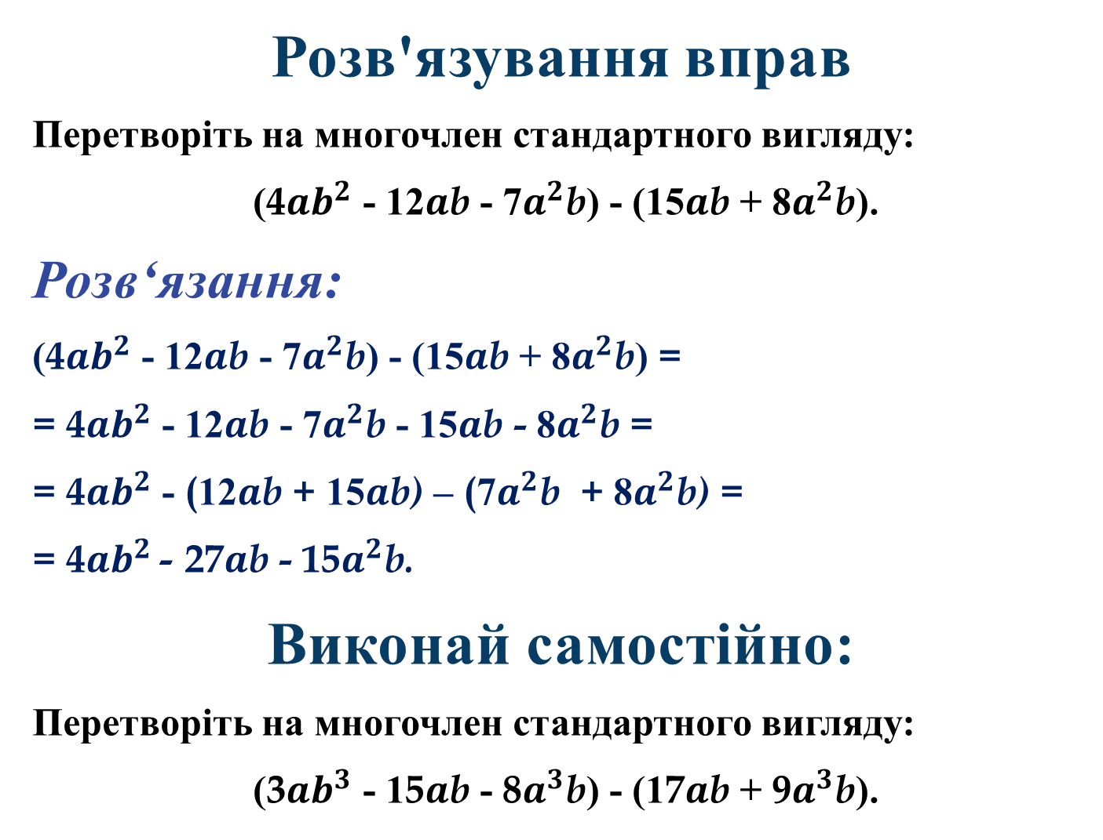
Розв'язування вправ
Перетворіть на многочлен стандартного вигляду:
(4${ab}^{2}$- 12$a$b- 7$a^{2}$b) - (15$a$b + 8$a^{2}$b).
Розв‘язання:
(4${ab}^{2}$ - 12$a$b - 7$a^{2}$b) - (15$a$b + 8$a^{2}$b) =
= 4${ab}^{2}$ - 12$a$b - 7$a^{2}$b- 15$a$b-8$a^{2}$b =
= 4${ab}^{2}$- (12$a$b+15$a$b)– (7$a^{2}$b+8$a^{2}$b)=
=4${ab}^{2 }$- 27$a$b-15$a^{2}$b.
Виконай самостійно:
Перетворіть на многочлен стандартного вигляду:
(3${ab}^{3}$ - 15$a$b - 8$a^{3}$b) - (17$a$b + 9$a^{3}$b).
Філія Яцьковицька З0Ш І-ІІ ступенів
Notes:
Оригинальные шаблоны для презентаций: https://presentation-creation.ru/powerpoint-templates.html
Бесплатно и без регистрации.

Slide 8
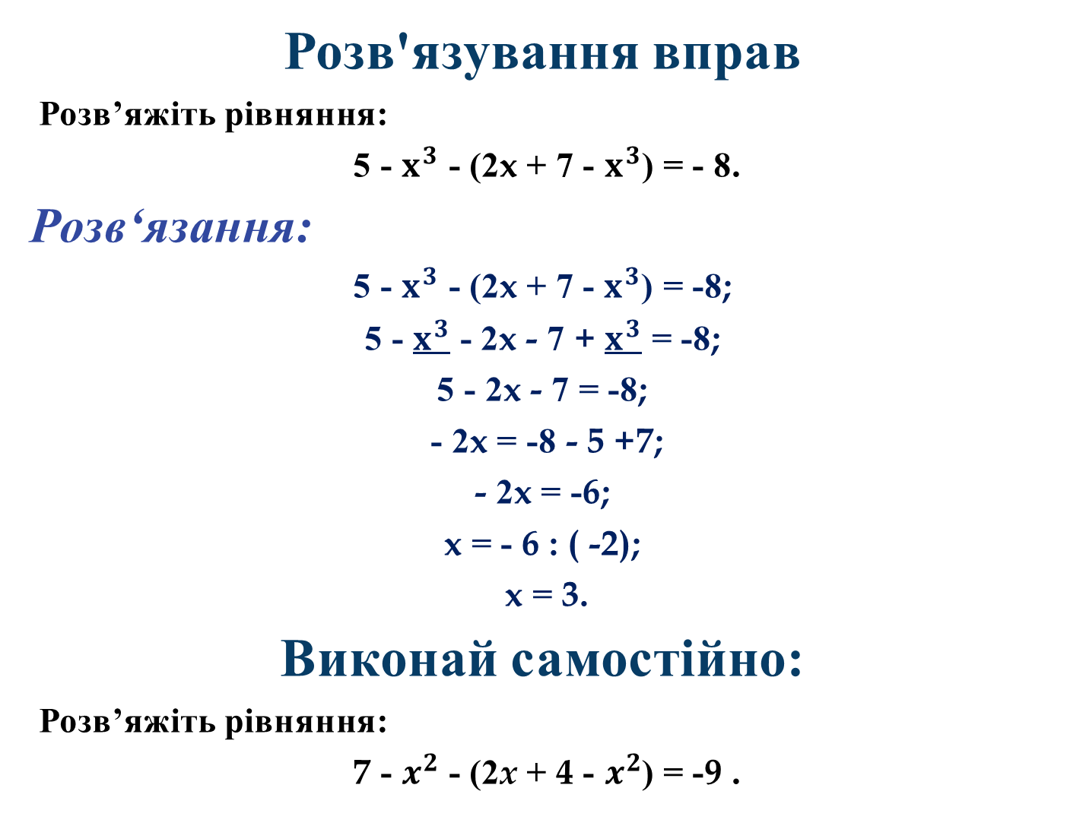
Розв'язування вправ
Розв’яжіть рівняння:
5 - $x^{3}$- (2x+ 7 - $x^{3}$) = - 8.
Розв‘язання:
5 - $x^{3}$ - (2x + 7 - $x^{3}$) = -8;
5 - $x^{3}$ - 2x-7 +$x^{3}$ = -8;
5 - 2x- 7 = -8;
- 2x= -8 - 5 +7;
- 2x = -6;
x= - 6 : ( -2);
x= 3.
Виконай самостійно:
Розв’яжіть рівняння:
7- $x^{2}$ - (2x + 4- $x^{2}$) = -9.
Філія Яцьковицька З0Ш І-ІІ ступенів
Notes:
Оригинальные шаблоны для презентаций: https://presentation-creation.ru/powerpoint-templates.html
Бесплатно и без регистрации.

Slide 9

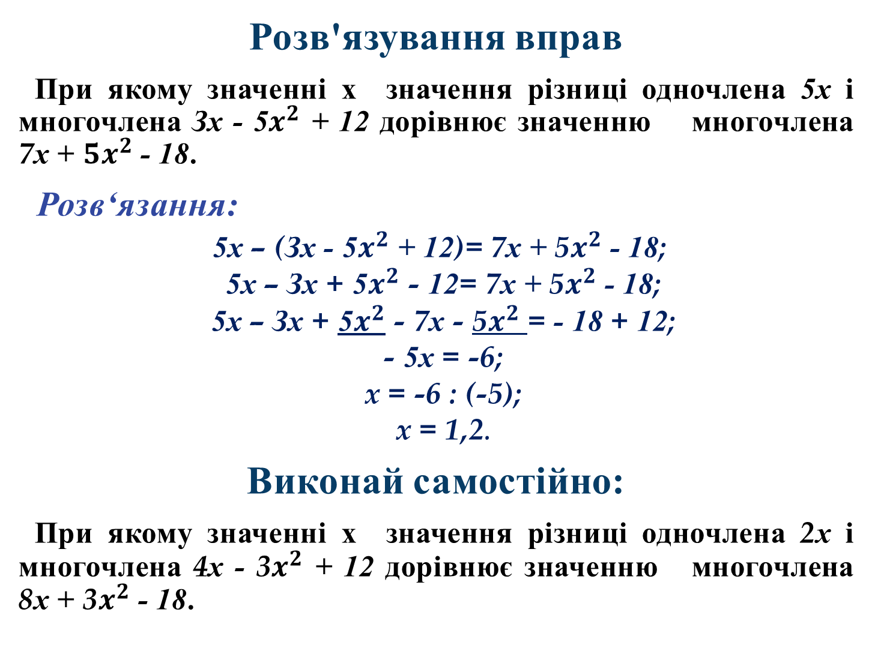
Розв'язування вправ
При якомузначенніхзначеннярізниці одночлена 5х і многочлена Зх - 5$x^{2}$+ 12 дорівнюєзначеннюмногочлена 7х +$5x^{2}$- 18.
Розв‘язання:
5х – (Зх- 5$x^{2}$ + 12)=7х + 5$x^{2}$- 18;
5х– Зх+5$x^{2}$- 12=7х + 5$x^{2}$- 18;
5х– Зх+5$x^{2}$ -7х -5$x^{2}$= - 18+12;
- 5х = -6;
x = -6 : (-5);
x = 1,2.
Виконай самостійно:
При якомузначенні х значеннярізниці одночлена 2хі многочлена 4х - 3$x^{2}$ + 12 дорівнюєзначеннюмногочлена 8х + 3$x^{2}$- 18.
Філія Яцьковицька З0Ш І-ІІ ступенів
Notes:
Оригинальные шаблоны для презентаций: https://presentation-creation.ru/powerpoint-templates.html
Бесплатно и без регистрации.

Slide 10
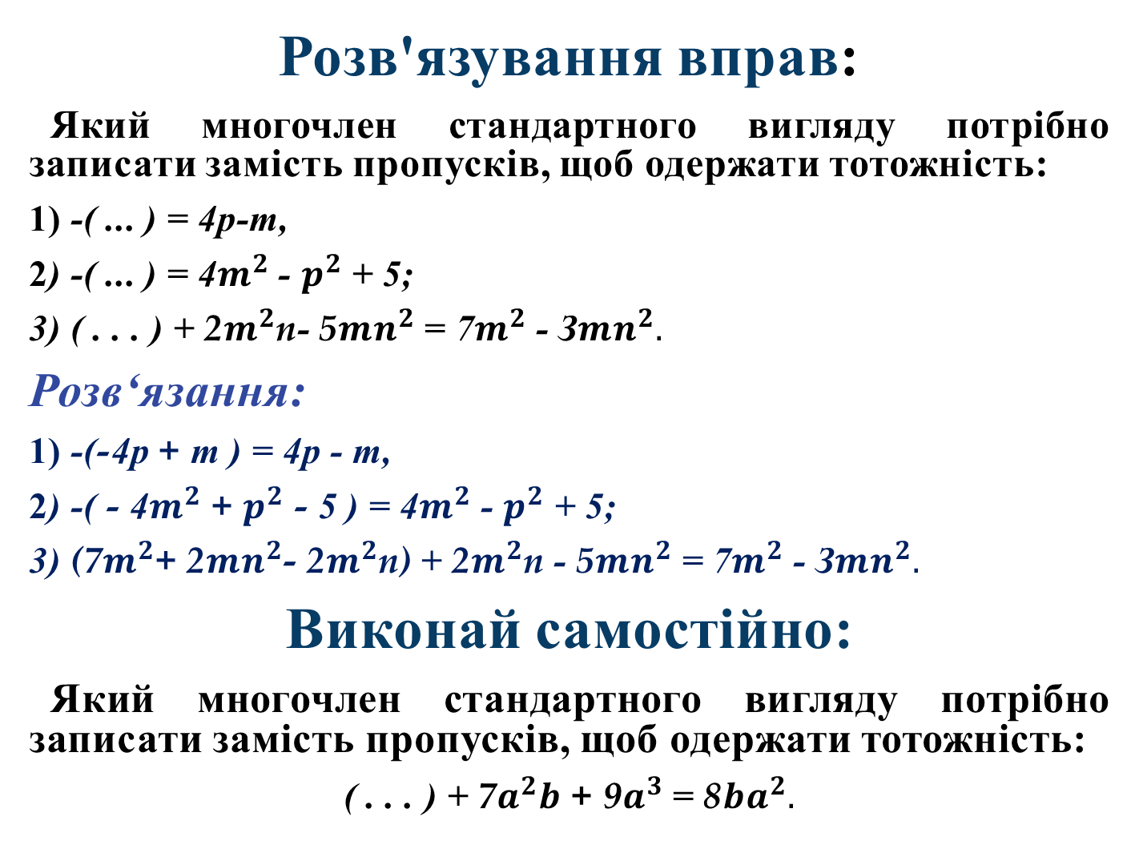
Розв'язування вправ:
Якиймногочлен стандартного виглядупотрібнозаписатизамістьпропусків, щободержатитотожність:
1) -( ... ) = 4р-т,
2) -( ... ) = 4$m^{2}$- $p^{2}$+ 5;
3) ( . . . ) + 2$m^{2}$n- 5${mn}^{2}$= 7$m^{2}$- З${mn}^{2}.$
Розв‘язання:
1) -(-4р + т ) = 4р-т,
2) -( - 4$m^{2}$+$p^{2}$-5) = 4$m^{2}$ - $p^{2}$ + 5;
3) (7$m^{2}$+2${mn}^{2}$- 2$m^{2}$n)+ 2$m^{2}$n - 5${mn}^{2}$ = 7$m^{2}$ - З${mn}^{2}.$
Виконай самостійно:
Якиймногочлен стандартного виглядупотрібнозаписатизамістьпропусків, щободержатитотожність:
( . . . ) + 7$a^{2}b$ + 9$a^{3}$ = 8${ba}^{2}.$
Філія Яцьковицька З0Ш І-ІІ ступенів
Notes:
Оригинальные шаблоны для презентаций: https://presentation-creation.ru/powerpoint-templates.html
Бесплатно и без регистрации.

Slide 11
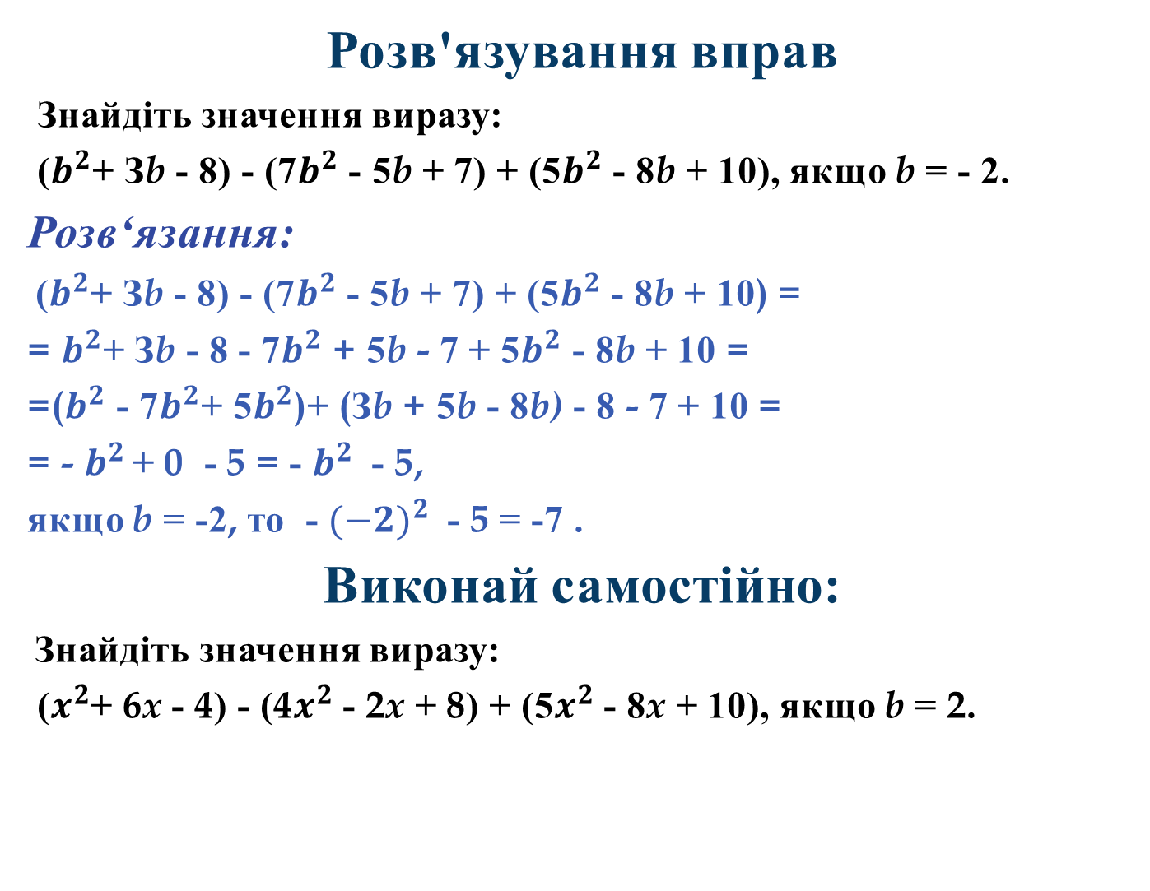
Розв'язування вправ
Знайдітьзначеннявиразу:
($b^{2}$+ Зb- 8) - (7$b^{2}$- 5b+ 7) + (5$b^{2}$- 8b+ 10), якщоb= - 2.
Розв‘язання:
($b^{2}$+ Зb - 8) - (7$b^{2}$ - 5b + 7) + (5$b^{2}$ - 8b + 10) =
=$b^{2}$+ Зb - 8 - 7$b^{2}$+5b- 7 + 5$b^{2}$ - 8b + 10 =
=($b^{2}$ - 7$b^{2}\text{+ 5}b^{2}$)+ (Зb+ 5b - 8b) - 8 -7 + 10=
= -$b^{2 }$+ 0 - 5 = - $b^{2 }$- 5,
якщоb = -2, то - ${(−2)}^{2 }$ - 5= -7 .
Виконай самостійно:
Знайдітьзначеннявиразу:
($x^{2}$+ 6x- 4) - (4$x^{2}$ - 2x+ 8) + (5$x^{2}$ - 8x+ 10), якщоb= 2.
Філія Яцьковицька З0Ш І-ІІ ступенів
Notes:
Оригинальные шаблоны для презентаций: https://presentation-creation.ru/powerpoint-templates.html
Бесплатно и без регистрации.

